Slide 1
TONGJI UNIVERSITY
本科毕业设计（论文）答辩
基于视觉代理与描述融合的
零样本组合式图像检索改进
Improving Zero-Shot Composed Image Retrieval
via Visual Proxy and Description Fusion
答辩人：杨昊明 学院：电子与信息工程学院 专业：计算机科学与技术
指导教师：（填写指导教师） 日期：2026 年 5 月

Slide 2
目 录
Contents
01
研究背景与意义
Background & Motivation
02
国内外研究现状与问题
Related Work & Problem
03
三路融合方法
Three-Way Fusion Method
04
实验结果与分析
Experiments & Analysis
05
总结与展望
Conclusion & Future Work
杨昊明 | 同济大学电子与信息工程学院 | 计算机科学与技术
2 / 28

Slide 3
PART 01
研究背景与意义
Background & Motivation

Slide 4
研究背景 | 什么是组合式图像检索？
任务定义
▎典型场景举例
● 输入：一张参考图像 + 一段修改文本
● 输出：图库中满足修改意图的目标图像
● 核心：既保留参考图关键内容，又应用文本修改
参考图（Reference）
[ 一件蓝色连衣裙 ]
修改文本（Modification）
为什么重要？
"改成红色，袖子变短"
● 电商搜索："与这件同款但改成红色"
● 图像编辑检索："保留场景但换成狗"
● 传统检索无法同时理解视觉 + 语言约束
目标图像（Target）
[ 一件红色短袖连衣裙 ]
杨昊明 | 同济大学电子与信息工程学院 | 计算机科学与技术
4 / 28

Slide 5
研究意义 | 零样本组合式图像检索（ZS-CIR）
监督式 CIR
零样本 ZS-CIR（本文关注）
● 需要目标数据集上的 <三元组> 标注
● 训练成本高，标注稀缺
● 无法跨域泛化到新任务
● 不依赖目标数据集训练
● 借助预训练视觉语言模型完成推理
● 更贴合真实跨域场景需求
▎本课题定位
● 复现并改进 CVPR 2025 Highlight 论文 OSrCIR（基于推理的代表方法）
○ OSrCIR 用多模态大语言模型 (MLLM) 推理目标描述，再用 CLIP 编码检索
● 改进目标：为纯文本路径引入视觉校验 + 降低单点误差影响
● 应用价值：电商搜索、图像编辑、内容创作辅助
杨昊明 | 同济大学电子与信息工程学院 | 计算机科学与技术
5 / 28

Slide 6
PART 02
研究现状与存在的问题
Related Work & Problem

Slide 7
国内外研究现状 | 两类主流路线
▎路线一：基于映射的方法（Mapping-based）
● 思路：把参考图像映射到文本空间，再与修改文本组合
● 代表：Pic2Word (CVPR'23), SEARLE (ICCV'23), LinCIR (CVPR'24)
● 优势：推理快 | 局限：视觉细节丢失，跨域效果差
▎路线二：基于推理的方法（Reasoning-based，本文基线）
● 思路：利用多模态大语言模型 (MLLM) 直接理解图文并生成目标描述
● 代表：CIReVL (ICLR'24)、OSrCIR (CVPR'25 Highlight，本文基线)
● OSrCIR 创新：单阶段反思式思维链 (Reflective CoT)，避免两阶段信息损失
● 仍存在的问题 → 下一页详述
本文以 OSrCIR 为基线展开改进
基线流程：参考图 + 修改文本 →（MLLM CoT 推理）→ 目标描述 → CLIP 编码 → 检索
杨昊明 | 同济大学电子与信息工程学院 | 计算机科学与技术
7 / 28

Slide 8
现有方法存在的问题 | 三大瓶颈
01
初始描述缺乏视觉验证
MLLM 仅凭参考图 + 文本一次推理生成描述，没有图像空间的反馈机制。 若描述对颜色/物体/属性理解错误，后续 CLIP 检索会沿着错误方向走到底。
02
单一路径检索较脆弱
CLIP 对文本表述方式敏感。同一语义的两种表达在特征空间中位置可能相差很大。 只依赖一条文本路径时，整体性能易受单点误差影响。
03
AI 生成图像带来的幻觉陷阱
想直接让 MLLM 根据代理图重写描述：结果代理图中的虚构背景/材质被写进去， 描述膨胀 1.9 倍，反而远离真实目标（CIRR 性能跌 2.5~17.5 个点）。
杨昊明 | 同济大学电子与信息工程学院 | 计算机科学与技术
8 / 28

Slide 9
研究问题与本文工作
▎关键研究问题
如何将 AI 生成图像作为 "可用但不可信" 的辅助信号纳入检索流程，同时避免其成为新的误差来源？
▎本文四项主要工作
①
视觉代理机制
将第一轮描述输入文生图生成代理图，为检索提供图像空间信号
②
反幻觉精炼策略
V7 Prompt：代理图只做诊断工具，禁止复制其视觉细节
③
描述融合与三路融合
CLIP 空间加权融合 D₁/D₂/代理图，统一 α/β 参数化
④
GeneCIS 任务自适应
专用 prompt + task-adaptive α/β，解决短文本小图库场景
杨昊明 | 同济大学电子与信息工程学院 | 计算机科学与技术
9 / 28

Slide 10
PART 03
三路融合方法
Three-Way Fusion

Slide 11
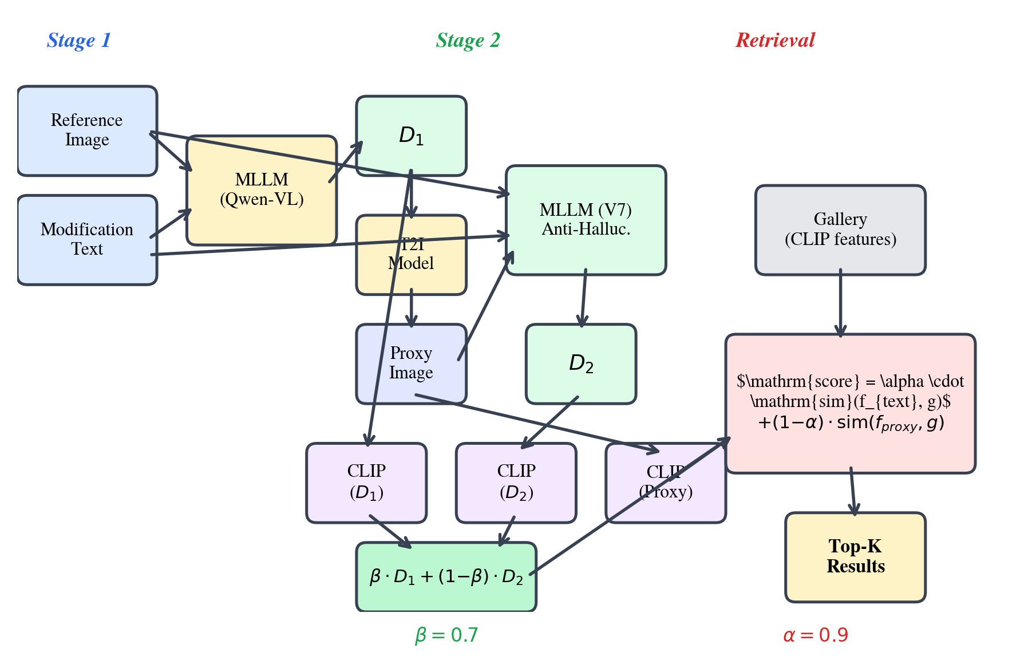
方法总体框架 | Three-Way Fusion Pipeline
三阶段流程
● Stage 1：MLLM 生成 D₁ → 文生图生成代理图 P
● Stage 2：MLLM V7 + 原图 + 代理图 → 精炼 D₂
● Retrieval：CLIP 编码三路 → 加权融合 → 排序
核心公式
f_text = β·CLIP(D₁)
+ (1-β)·CLIP(D₂)
score = α·sim(f_text, g)
+ (1-α)·sim(P, g)
默认 β=0.7, α=0.9
杨昊明 | 同济大学电子与信息工程学院 | 计算机科学与技术
11 / 28

Slide 12
创新点 ① | 视觉代理机制（Visual Proxy）
▎设计动机
▎FashionIQ dress 50 样本验证
● D₁ 既要理解意图又要决定检索方向
● 出错后整个流程无视觉验证机制
● → 把 D₁ "画" 出来投射到图像空间
方法 | R@10
Baseline（纯 D₁） | 18.0
Plan A 后融合 (α=0.8) | 26.0
Plan B 前融合 | 22.0
▎两类作用
● 检索阶段：图像特征 ↔ 文本特征 互补
● 精炼阶段：为 MLLM 提供视觉对照
○ 可验证颜色是否改变、物体是否替换、主体是否保留
▎关键结论
● 代理图虽然含噪声，但提供了有价值的检索信号
● 后融合 (Plan A) 效果最好，+8.0
● 最终方案融合 Plan A + Plan B（前后融合结合）
杨昊明 | 同济大学电子与信息工程学院 | 计算机科学与技术
12 / 28

Slide 13
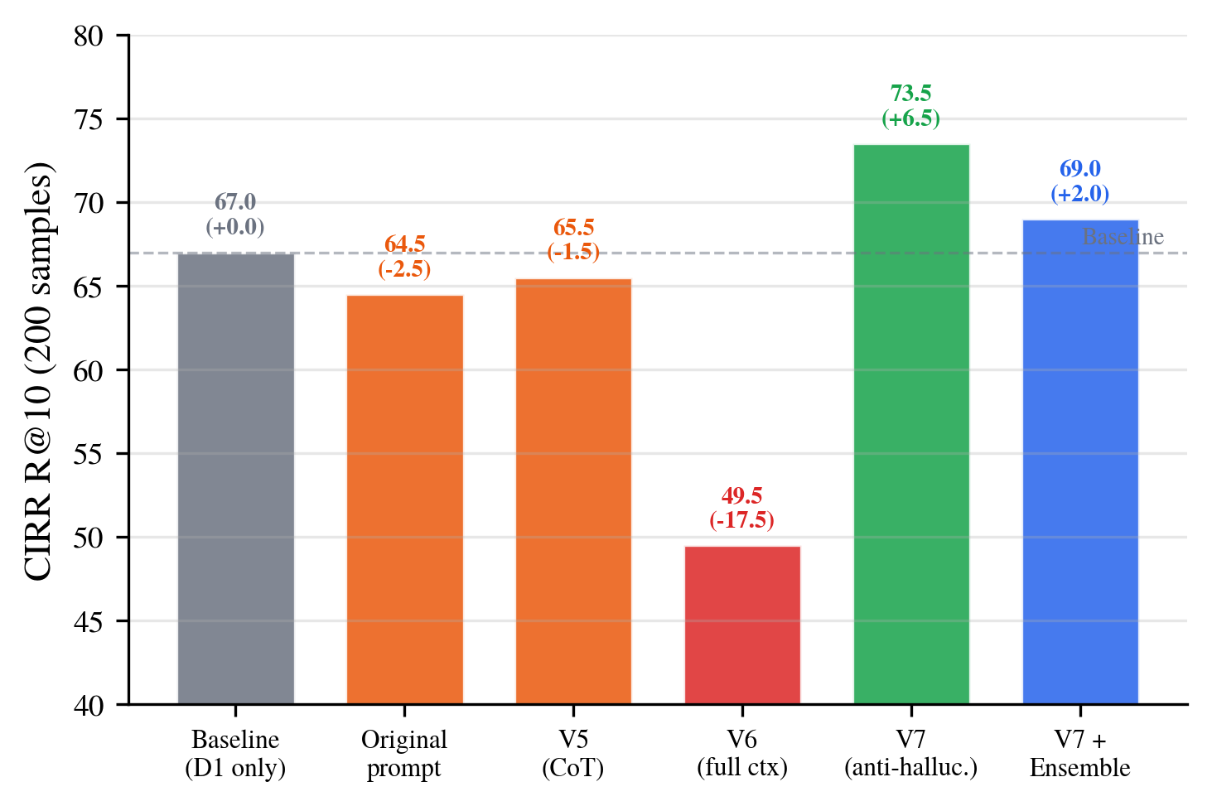
创新点 ② | 反幻觉描述精炼（V7 Prompt）
▎V7 核心原则
「代理图只做诊断，不做描述来源」
● 明确告知：代理图是 AI 生成，含幻觉
● 只允许检查修改是否应用（颜色/物体/属性）
● 禁止复制代理图中的背景、材质、环境细节
● 强制输出简短描述（不超过修改文本长度）
▎迭代教训
● V6 灾难性退化：-17.5 → 信息过多反而有害
● V7 突破：+6.5 → 限制信息来源比增加信息更重要
● 但 shirt 子集 -4.0 → 需要 Ensemble 救场
杨昊明 | 同济大学电子与信息工程学院 | 计算机科学与技术
13 / 28

Slide 14
创新点 ③ | 描述融合与三路融合
▎为什么要 "融合" 而不是 "替换"
V7 在某些样本上会过度压缩信息。若直接用 D₂ 替换 D₁，系统性能可能因少量异常样本而整体下降。 解决思路：在 CLIP 特征空间加权平均——即使 D₂ 退化，D₁ 仍占主导，不会退化。
▎两阶段融合公式
① 描述融合（文本空间）
② 三路融合（检索得分）
f_text = normalize( β·CLIP(D₁) + (1-β)·CLIP(D₂) )
score = α·sim(f_text, g) + (1-α)·sim(CLIP(P), g)
β = 0.7（D₁ 占 70%，精炼描述占 30%）
α = 0.9（文本 90%，代理图 10% 作为辅助）
▎设计哲学
● 不追求极端提升，追求稳定增益 —— 牺牲 V7 的 +6.5 换来全部 35/35 指标正向
● β 偏保守（0.7）：以 D₁ 兜底，避免精炼失误
● α 偏保守（0.9）：代理图含幻觉，只做辅助信号
杨昊明 | 同济大学电子与信息工程学院 | 计算机科学与技术
14 / 28

Slide 15
PART 04
实验结果与分析
Experiments & Analysis

Slide 16
实验设置
▎数据集（4 个基准 × 9 个子任务）
FashionIQ
服饰检索 | dress / shirt / toptee 三子集 | gallery 3.6~6.2K
CIRCO
开放域检索 | 220 query | gallery 123K
CIRR
自然场景检索 | 4181 query | gallery 2297
GeneCIS
条件相似 | change/focus × object/attribute 四子集 | 局部图库 ~14
▎实现细节
MLLM
Qwen-VL-Max（替代原论文 GPT-4o，接口可用性原因）
T2I 模型
MiniMax image-01
编码器
CLIP ViT-L/14（与基线一致）
默认参数
β = 0.7，α = 0.9（GeneCIS 采用 task-adaptive）
运行环境
Linux 服务器（描述生成）+ Windows RTX 4060（CLIP 编码）
评估
FIQ/CIRCO/CIRR 用默认参数；GeneCIS 使用专用 prompt + best α/β
⚠ 公平性说明：所有改进与基线均基于同一 Qwen-VL-Max，对比公平；仅绝对数值低于原论文 GPT-4o 结果。
杨昊明 | 同济大学电子与信息工程学院 | 计算机科学与技术
16 / 28

Slide 17
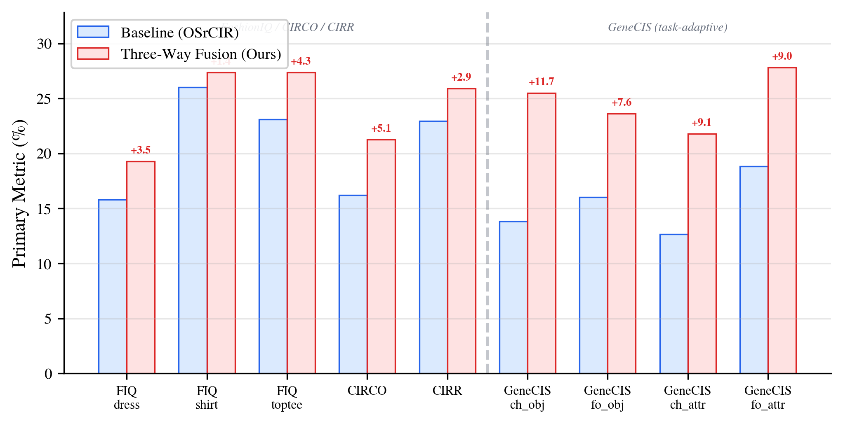
主要结果 | 9 个数据集全量实验
▎核心结论
35 / 35
评估指标全部提升
无持平 | 无退化
亮眼数据
● FIQ dress R@10: 15.80 → 19.29 (+22.1%)
● CIRCO mAP@10: 16.21 → 21.26 (+31.2%)
● CIRR R@1: 22.96 → 25.90 (+12.8%)
● GeneCIS ch_obj R@1: 13.83 → 25.51 (+84.5%)
杨昊明 | 同济大学电子与信息工程学院 | 计算机科学与技术
17 / 28

Slide 18
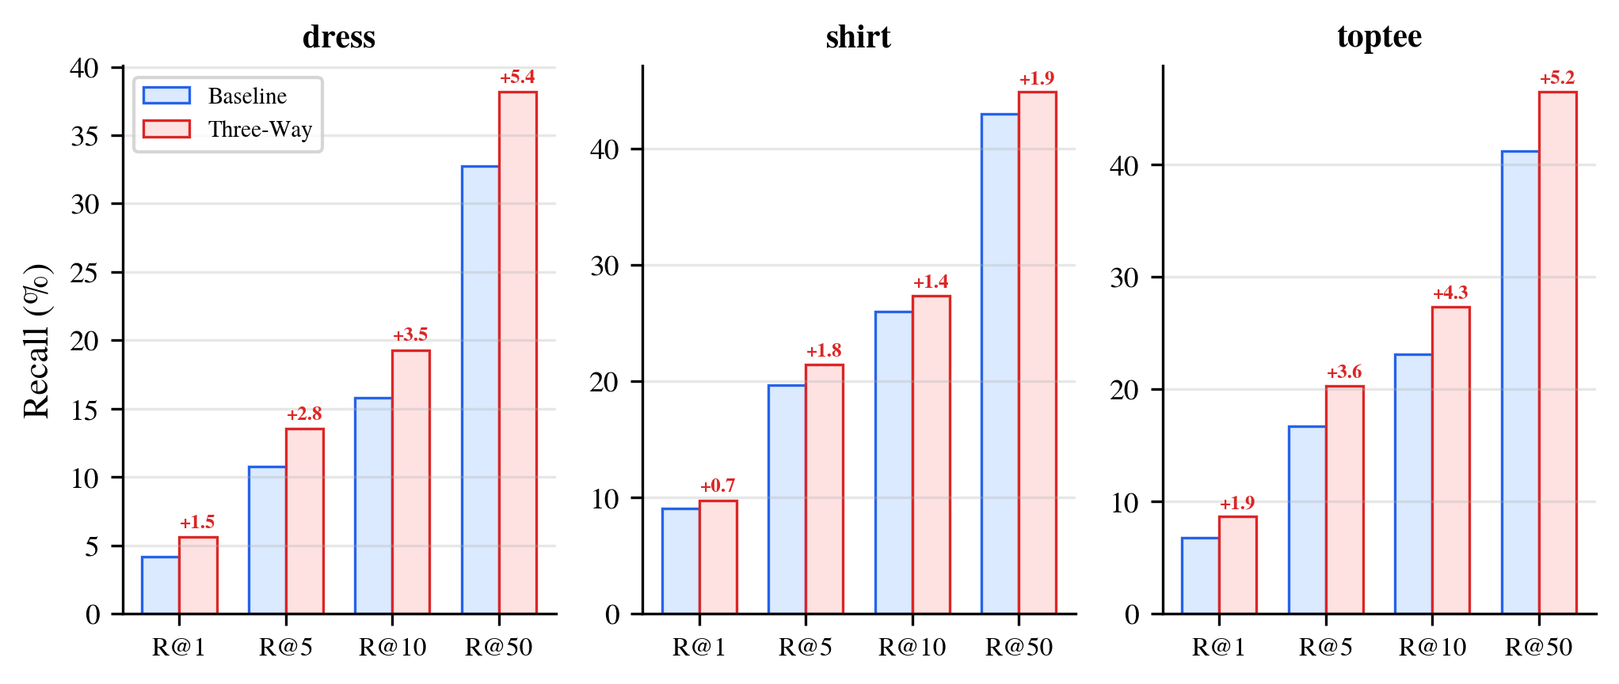
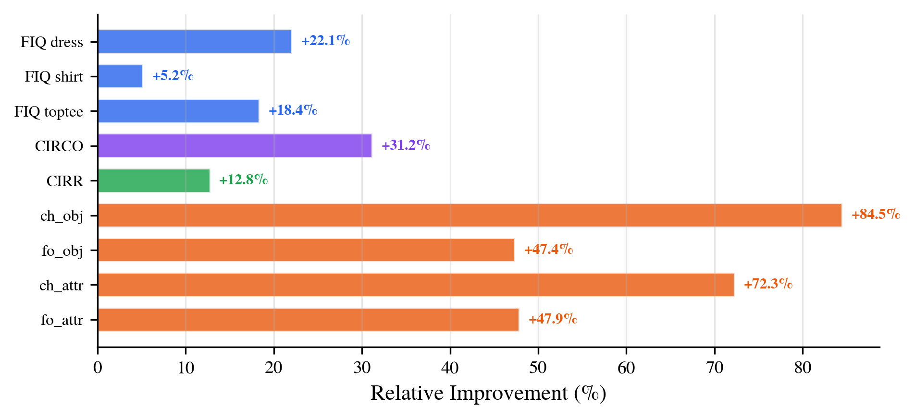
分数据集分析 | FashionIQ 与相对提升
图 1: FashionIQ 三子集 R@1/5/10/50
图 2: 9 数据集相对提升百分比
▎观察与分析
● 服饰类 (FIQ)：dress/toptee 提升显著 (+18~22%)；shirt 偏保守 (+5.2%) —— 服饰风格变化语义丰富
● 开放域 (CIRCO)：+31.2% 最大相对提升 —— 代理图对复杂语义修改价值最高
● GeneCIS：+47~85% 相对提升 —— task-adaptive 参数 + 专用 prompt 效果显著
杨昊明 | 同济大学电子与信息工程学院 | 计算机科学与技术
18 / 28

Slide 19
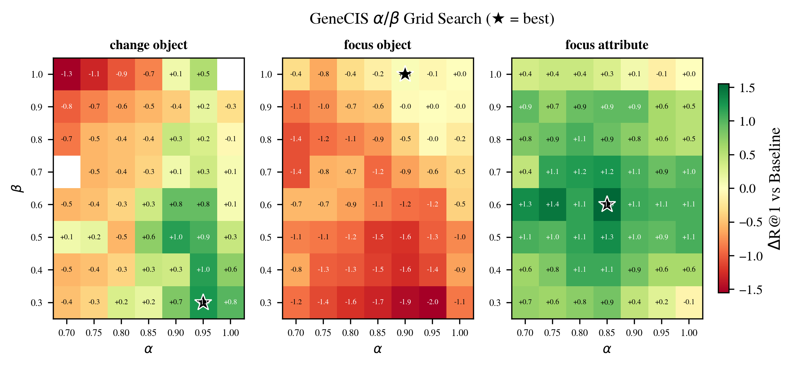
消融实验 | Prompt 迭代 与 α/β 参数
图 3: Prompt 迭代对 CIRR R@10 的影响
图 4: GeneCIS α/β 网格搜索（★ 为最优）
▎消融关键发现
● Prompt：V6 崩溃（-17.5）vs V7 突破（+6.5）证明 "切断幻觉路径" 比 "增加信息量" 更重要
● 各 GeneCIS 子集偏好差异极大：change_obj (β=0.3 重 D₂) vs focus_obj (β=1.0 弃 D₂)
● → 说明 "不存在通用最优参数"，task-adaptive 是必要的
杨昊明 | 同济大学电子与信息工程学院 | 计算机科学与技术
19 / 28

Slide 20
PART 05
总结与展望
Conclusion & Future Work

Slide 21
工作总结
1
提出视觉代理机制
2
设计反幻觉 Prompt
首次将 AI 生成代理图同时用于检索信号 + 精炼参照
V7 原则解决代理图幻觉引入问题，CIRR +6.5
3
提出描述融合 + 三路融合
4
GeneCIS 任务自适应
统一 α/β 参数化，保证 35/35 指标全部正向
专用 prompt + task-adaptive 参数，相对提升 +47~85%
9 个标准任务 × 35 项评估指标 全部正向提升 —— 验证视觉代理 + 描述融合的有效性
杨昊明 | 同济大学电子与信息工程学院 | 计算机科学与技术
21 / 28

Slide 22
未来工作展望
查询自适应参数预测
短期 (1-2 个月)
训练一个轻量预测网络，根据 query 特征自动选择 α/β，减少人工调参
更强 MLLM 的可扩展性验证
中期
升级到 GPT-4o / Gemini / Qwen3-VL，观察上限提升
多代理图 & 质量过滤
中期
生成多张代理图并用 CLIP 做质量评估，挑选最可靠的作为辅助信号
扩展到有监督 CIR
长期
将三路融合框架迁移到监督学习场景，与训练方法结合
杨昊明 | 同济大学电子与信息工程学院 | 计算机科学与技术
22 / 28

Slide 23
Thank You
恳请各位老师批评指正
Q & A
杨昊明 | 同济大学 电子与信息工程学院 | 计算机科学与技术 | 2026.05

Slide 24
备用 ① | 基线复现数值与公平性说明
Backup
▎为什么本文 Baseline 低于原论文？
因 GPT-4o API 不可用，本工作改用 Qwen-VL-Max，MLLM 能力差异导致 baseline 数值偏低。
数据集 | 主指标 | 原论文 (GPT-4o) | 本工作 Baseline (Qwen-VL) | 备注
FIQ dress | R@10 | 29.70 | 15.80 | 直接可比
FIQ shirt | R@10 | 33.17 | 26.00 | 直接可比
FIQ toptee | R@10 | 36.92 | 23.09 | 直接可比
CIRR | R@1 | 29.45 | 22.96 | 不同 split
CIRCO | mAP@10 | 25.33 | 16.21 | 不同 split
▎对比公平性保证
所有改进方法 (Ensemble/三路融合) 均基于同一 Qwen-VL-Max baseline 进行对比，不存在模型差异。 本工作的提升幅度 (+3.49/+5.05/+2.94 等) 可以作为方法本身有效性的直接证据。
杨昊明 | 同济大学电子与信息工程学院 | 计算机科学与技术
24 / 28

Slide 25
备用 ② | 9 数据集完整数值表
Backup
数据集 | 主指标 | Baseline | Ensemble | 三路融合 | 绝对提升
FIQ dress | R@10 | 15.80 | 18.30 | 19.29 | +3.49
FIQ shirt | R@10 | 26.00 | 27.35 | 27.35 | +1.35
FIQ toptee | R@10 | 23.09 | 26.57 | 27.35 | +4.26
CIRCO | mAP@5 | 15.72 | 18.06 | 20.36 | +4.64
CIRCO | mAP@10 | 16.21 | 18.69 | 21.26 | +5.05
CIRR | R@1 | 22.96 | 25.28 | 25.90 | +2.94
CIRR | R@5 | 53.03 | 56.02 | 56.28 | +3.25
CIRR | R@10 | 65.85 | 68.76 | 68.72 | +2.87
GeneCIS ch_obj | R@1 | 13.83 | — | 25.51 | +11.68
GeneCIS fo_attr | R@1 | 18.82 | — | 27.83 | +9.01
注：完整 35 项指标全部正向提升，详见论文第 4 章及 FINAL_RESULTS.md
杨昊明 | 同济大学电子与信息工程学院 | 计算机科学与技术
25 / 28

Slide 26
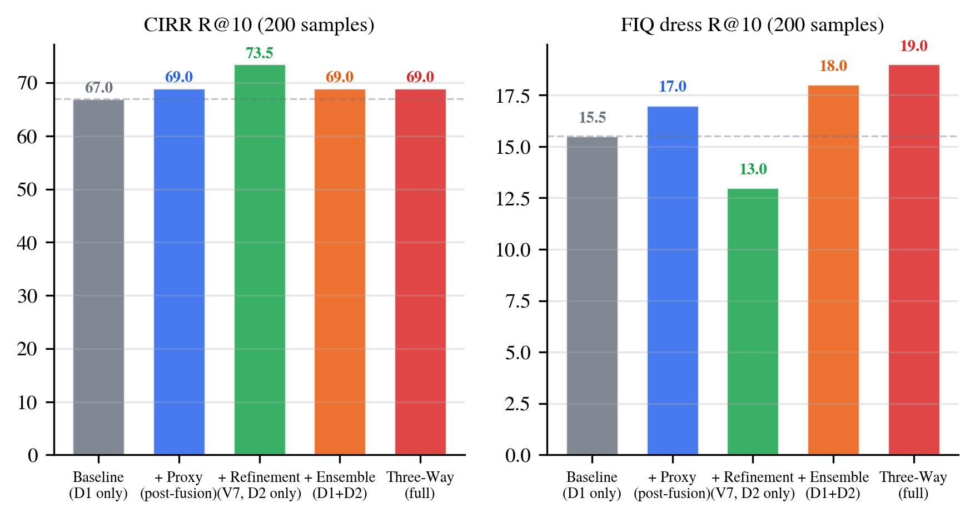
备用 ③ | 各模块消融详情
Backup
▎关键观察
● CIRR 上：V7 单独使用效果最好（73.5），Ensemble 反而回调（69.0）—— 但保证了全局稳定
● FIQ dress 上：V7 单独使用退化（13.0），Ensemble 修复（18.0）—— 证明 Ensemble 是"救场"设计
● 两个场景趋势完全相反 → 没有 Ensemble 就没有 35/35 指标全部正向的结果
杨昊明 | 同济大学电子与信息工程学院 | 计算机科学与技术
26 / 28

Slide 27
备用 ④ | GeneCIS 专用 Prompt 与 task-adaptive 参数
Backup
▎为什么 GeneCIS 需要特殊处理？
特性 | FashionIQ / CIRR | GeneCIS
修改文本 | 具体句子 (15-30 词) | 仅 1-2 词 (如 'bus','color')
Gallery 大小 | 几千~几万 | 仅 ~14 张
检索难度 | 全局匹配 | 细粒度区分相似图
▎V2 专用 prompt + task-adaptive α/β
子集 | 最优 β | 最优 α | 最优 R@1 (+Δ)
change_object | 0.30 | 0.95 | 25.51 (+11.68)
focus_object | 1.00 | 0.90 | 23.62 (+7.60)
change_attribute | 0.80 | 0.80 | 21.79 (+9.14)
focus_attribute | 0.60 | 0.85 | 27.83 (+9.01)
关键观察：focus_object β=1.0 (弃 D₂) vs change_object β=0.3 (重 D₂)——任务差异极大
杨昊明 | 同济大学电子与信息工程学院 | 计算机科学与技术
27 / 28

Slide 28
备用 ⑤ | V7 Anti-Hallucination Prompt 具体内容
Backup
▎V7 核心原则（完整版）
▎输出对比（change_object 示例）
● ① Image 1: 参考图像（Reference）
● ② Image 2: 代理图像（AI-generated, 含幻觉）
●
● 【使用规则】
● ★ 代理图仅用于「检查」修改是否正确:
● - 颜色/形状是否改变
● - 是否保留了应保留的
● - 是否添加了不该加的
●
● ★ 禁止：复制代理图细节（背景/材质/环境）
● ★ 禁止：描述代理图中存在的内容
●
● 【输出要求】
● - 输出简短目标描述
● - 长度不超过修改文本的长度
● - 仅保留与检索最相关的核心属性
修改文本: "donut"
旧 Prompt (original)
"A round donut with sprinkles on a wooden table next to a cup of coffee in a sunny café setting." (幻觉细节)
V7 Anti-Hallucination
"A donut on a plate on the table" (简洁准确)
V2 GeneCIS 专用 (改 5-12 词要求)
"Cinnamon-sugar donut on white plate with teapot" (具体视觉特征)
▎结论
Prompt 设计本质 = 控制 MLLM 输出的信息粒度
杨昊明 | 同济大学电子与信息工程学院 | 计算机科学与技术
28 / 28

